Slide 1
節末課題
GCI 基本編
APIとRSSを使ってみよう
工学系研究科 37-146036 永良慶太

Slide 2

課題1
GeocodingAPIを使用し、任意の文字列に対応する 緯度・経度を出力するプログラムを作成した。
入力
文字列
geocoding.py
リクエスト
出力
出力
XML

Slide 3
ソースコード
#coding: utf-8
import urllib2, sys
import xml.etree.ElementTree as etree
try: query = sys.argv[1]
except: query = '東京大学'
resp = urllib2.urlopen('http://www.geocoding.jp/api/?v=1.1&q=%s'%query).read()
output = {}
tree = etree.fromstring(resp)
output['lat'] = tree.find('coordinate').find('lat').text
output['lng'] = tree.find('coordinate').find('lng').text
print output
出力結果
$ python geocoding.py 宮崎シーガイア
{'lat': '31.966568', 'lng': '131.472539'}

Slide 4
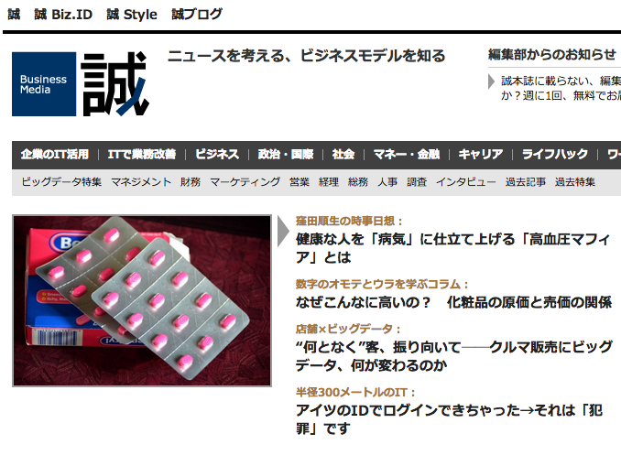
課題2
Yahooニュース RSS の「Business Media 誠」の記事を 取得するプログラムを作成した。

Slide 5
ソースコード
#coding: utf-8
import urllib2, sys
import xml.etree.ElementTree as etree
resp = urllib2.urlopen('http://headlines.yahoo.co.jp/rss/zdn_mkt-bus.xml').read()
output = {}
tree = etree.fromstring(resp)
for item in tree[0].findall('item'):
print item.find('title').text

Slide 6
出力結果
CooksoniaMBA:1_API Keita$ python rss.py
10代のメディア接触時間、スマホがテレビを上回る（Business Media 誠）
転職したい会社、5年連続で「グーグル」がトップ（Business Media 誠）
7割の人が「パスワード管理に不安」――どのように管理している？（Business Media 誠）
健康な人を「病気」に仕立て上げる「高血圧マフィア」とは（Business Media 誠）
なぜこんなに高いの？ 化粧品の原価と売価の関係（Business Media 誠）
「オートバイ市場」復活の兆し、ヤマハが開始「55mph」プロジェクトの意図（Business Media 誠）
和食と一緒に楽しめるビール「和膳」が売れている（Business Media 誠）
「三ツ矢サイダー」130周年を記念して、アイスを発売（Business Media 誠）
アイツのIDでログインできちゃった→それは「犯罪」です（Business Media 誠）
あなたは“仕事ができない若手”を作る中間管理職になっていないか？（Business Media 誠）
“何となく”客、振り向いて──クルマ販売にビッグデータ、何が変わるのか（Business Media 誠）
ローソンの、レンジでチンするアサイーボウルを食べてみた（Business Media 誠）
ビッグデータ特集が始まりました！（Business Media 誠）
ソーシャルメディアで「W杯」を言及――世界の中で日本がトップ（Business Media 誠）
旅行者の財布に優しい都市は「ハノイ」、厳しいのは？（Business Media 誠）
パイロット不足で国内LCCが大量欠航――その背景にあるものは？（Business Media 誠）
時の記念日に寄せて──「時刻」と「時間」、きちんと使い分けていますか？（Business Media 誠）
“おひとりさま”の2人に1人は、普段から節約を心がけている（Business Media 誠）
復活「気仙沼ふかひれ丼」──寿司職人が特大フカヒレに込めた心意気がスゴイ（Business Media 誠）
世界一になるとはどういうことか――答えは、まだ出ていない（Business Media 誠）

